Slide 1
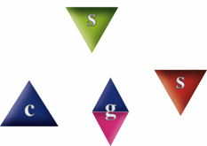
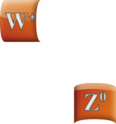
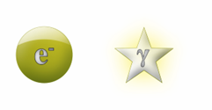
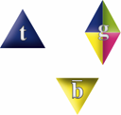
Physique des particules
Adapted from 2024 African School of Physics High School Learners Program
Thanks and apologies to Janna Vischer, University of Erlangen
Notes:
Bonjour à tous.
Nous sommes très heureux de nous immerger avec vous aujourd'hui dans le monde de la physique des particules.
Mais d’abord nous voulons nous présenter…
Je m'appelle Janna,
J'ai étudié la physique à la FAU d'Erlangen, en Allemagne.
J'ai écrit mon these de master dans le domaine de la physique des astroparticules.

Slide 2
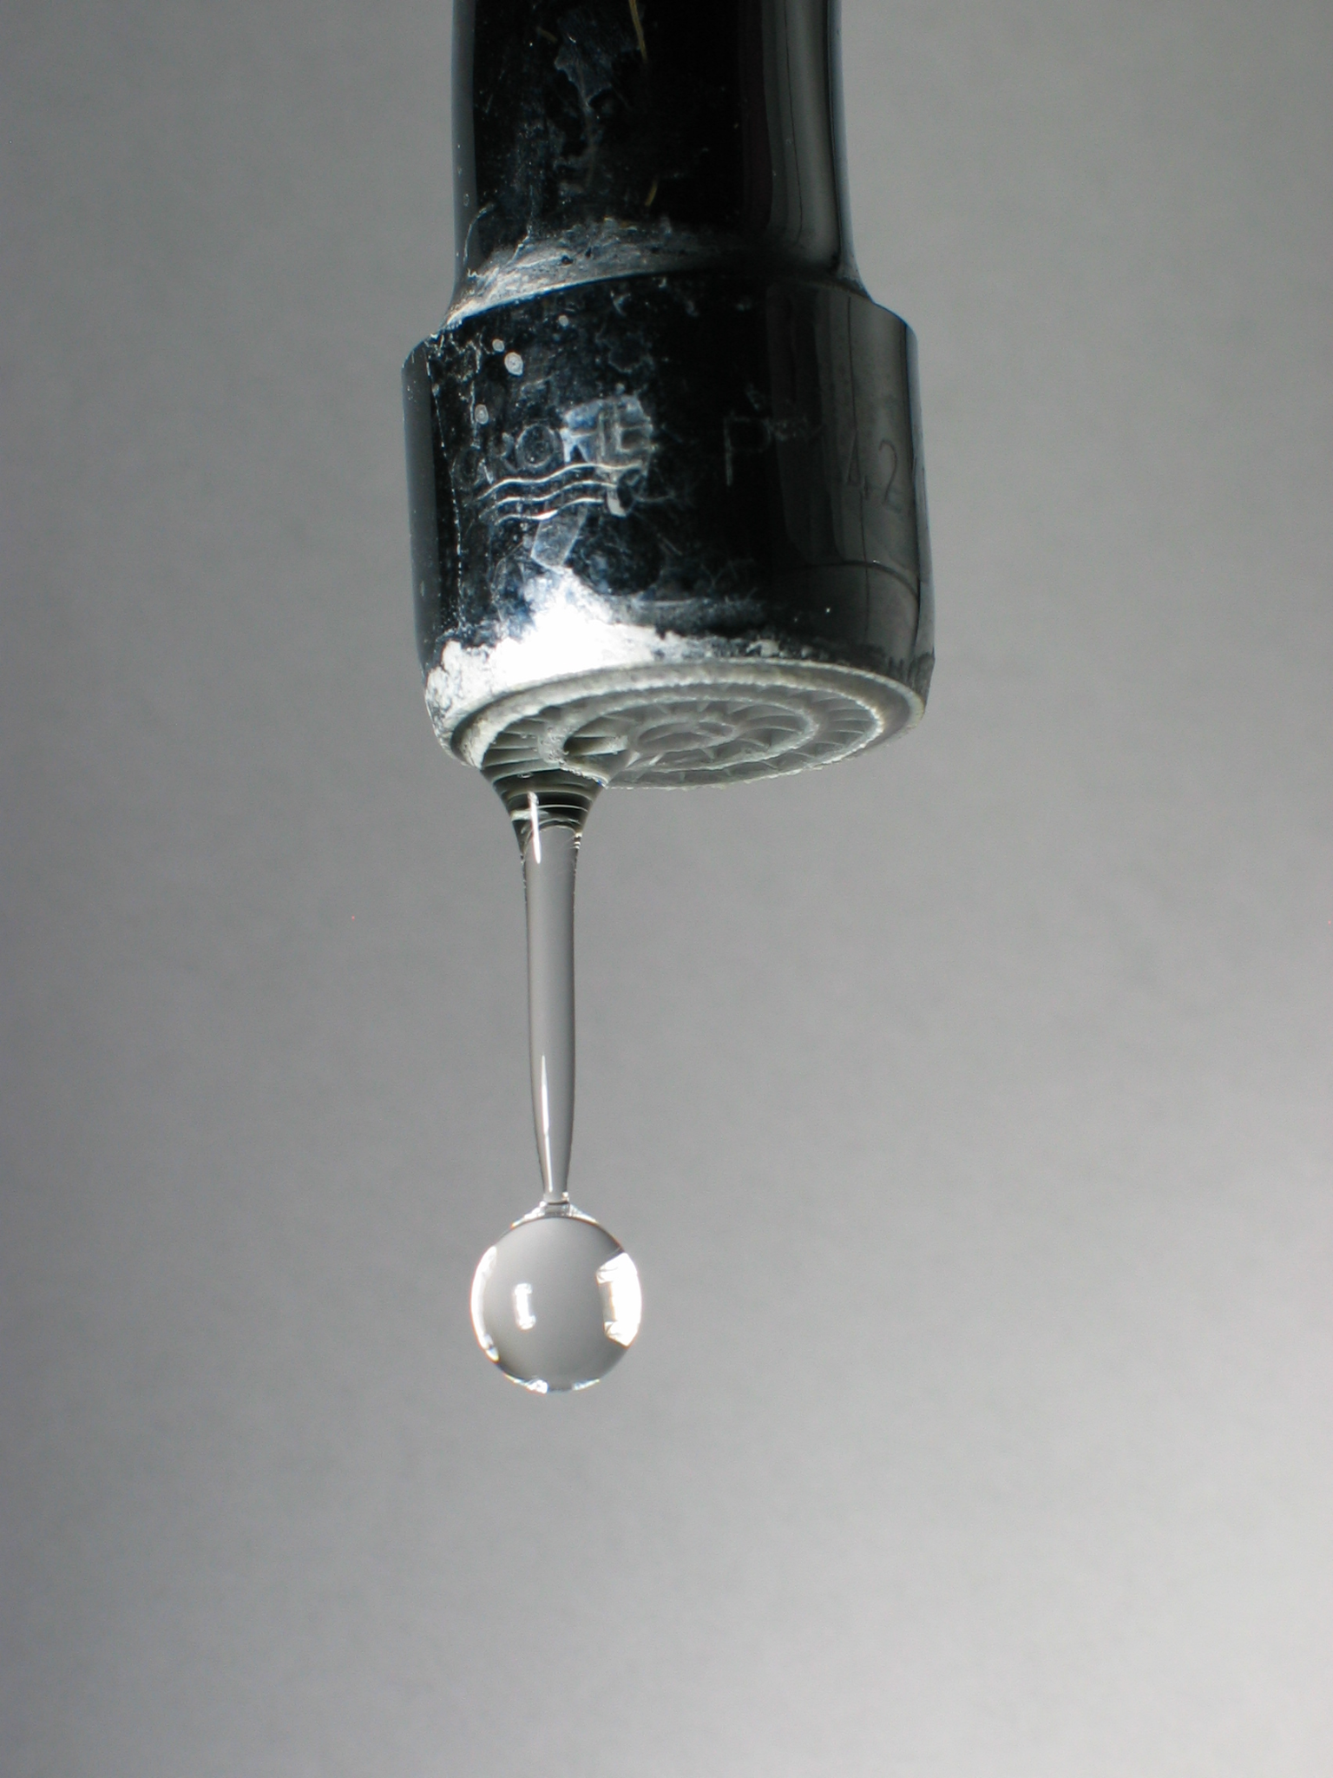
What is the world made of?
How many molecules are in a drop of water?
15 = 1.5 ∙ 10¹
1,500 = 1.5 ∙ 10³
15,000,000 = 1.5 ∙ 10⁷
1,500,000,000,000,000,000,000 = 1.5 ∙ 10²¹
How many molecules are in a drop of water?
15
1,500
15,000,000
1,500,000,000,000,000,000,000
User:Dschwen, CC BY-SA 2.5 <https://creativecommons.org/licenses/by-sa/2.5>, via Wikimedia Commons
Notes:
La premier question que nous nous posons est: de quoi est fait le monde qui nous entoure?
Par example: De quoi est faite cette goutte d'eau?
Question stupide: de l'eau.
Mais si nous regardons de plus près, ou en faisant des expériences scientifiques, nous constatons qu'une telle goutte d'eau est composée de molécules d'eau.
Une molécule d'eau est la plus petite unité que l'eau puisse avoir.
Qést-ce-que vous pensez?
Combien de molécules d'eau y a-t-il dans une goutte d'eau ?
15 -> quinze
1,500 -> mille cinq cents
15,000,000 -> quinze millions
1,500,000,000,000,000,000,000 -> Un quintillion cinq cent mille milliards
Qui pense c’est quinze, Levez vos mains s’il vous plaît.
Qui pense c’est mille cinq cents?
Qui pense il y a quinze millions molécules d’eau dans une goutte d’eau?
Et qui pense c’est un quintillion cinq cent mille milliards?
Oui vous êtes correcte. Il y a vraiment beaucoup des molécules d’eau dans une goutte d’eau!
Ehh, c'est trop difficile à prononcer. Mais nous aurons souvent affaire à des nombres très petits ou très grands.
C'est pourquoi on a adopté l'écriture scientifique. On écrit les nombres en puissances de dix.
Et le nombre en haut est le nombre auquel la virgule est déplacée vers la droite.
Si le nombre est négatif on déplace la virgule à gauche.
On peut dire un virgule cinq fois dix puissance vingt et un.
Mais il y a quelque chose plus petite de la molécule d’eau?

Slide 3
What is the world made of?
How many molecules are in a drop of water?
15 = 1.5 ∙ 10¹
1,500 = 1.5 ∙ 10³
15,000,000 = 1.5 ∙ 10⁷
1,500,000,000,000,000,000,000 = 1.5 ∙ 10²¹
How many molecules are in a drop of water?
15
1,500
15,000,000
1,500,000,000,000,000,000,000
User:Dschwen, CC BY-SA 2.5 <https://creativecommons.org/licenses/by-sa/2.5>, via Wikimedia Commons
Notes:
La premier question que nous nous posons est: de quoi est fait le monde qui nous entoure?
Par example: De quoi est faite cette goutte d'eau?
Question stupide: de l'eau.
Mais si nous regardons de plus près, ou en faisant des expériences scientifiques, nous constatons qu'une telle goutte d'eau est composée de molécules d'eau.
Une molécule d'eau est la plus petite unité que l'eau puisse avoir.
Qést-ce-que vous pensez?
Combien de molécules d'eau y a-t-il dans une goutte d'eau ?
15 -> quinze
1,500 -> mille cinq cents
15,000,000 -> quinze millions
1,500,000,000,000,000,000,000 -> Un quintillion cinq cent mille milliards
Qui pense c’est quinze, Levez vos mains s’il vous plaît.
Qui pense c’est mille cinq cents?
Qui pense il y a quinze millions molécules d’eau dans une goutte d’eau?
Et qui pense c’est un quintillion cinq cent mille milliards?
Oui vous êtes correcte. Il y a vraiment beaucoup des molécules d’eau dans une goutte d’eau!
Ehh, c'est trop difficile à prononcer. Mais nous aurons souvent affaire à des nombres très petits ou très grands.
C'est pourquoi on a adopté l'écriture scientifique. On écrit les nombres en puissances de dix.
Et le nombre en haut est le nombre auquel la virgule est déplacée vers la droite.
Si le nombre est négatif on déplace la virgule à gauche.
On peut dire un virgule cinq fois dix puissance vingt et un.
Mais il y a quelque chose plus petite de la molécule d’eau?

Slide 4
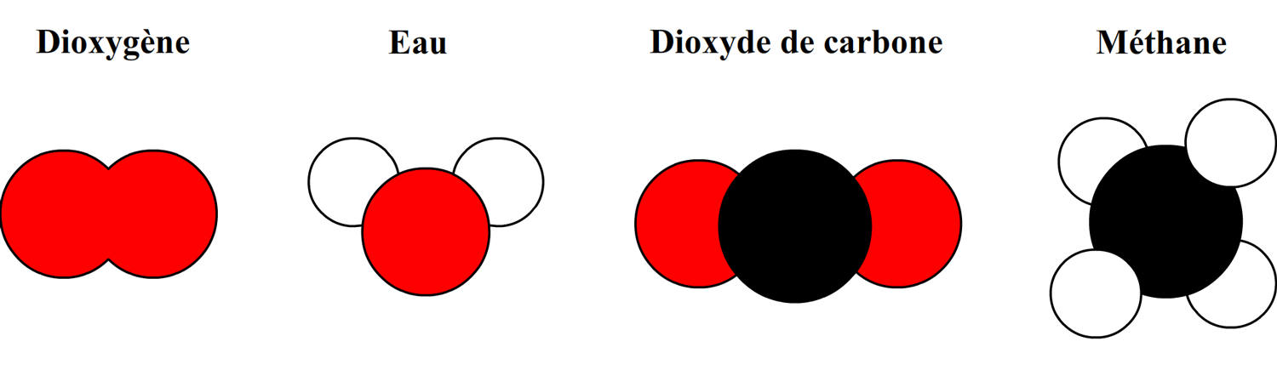
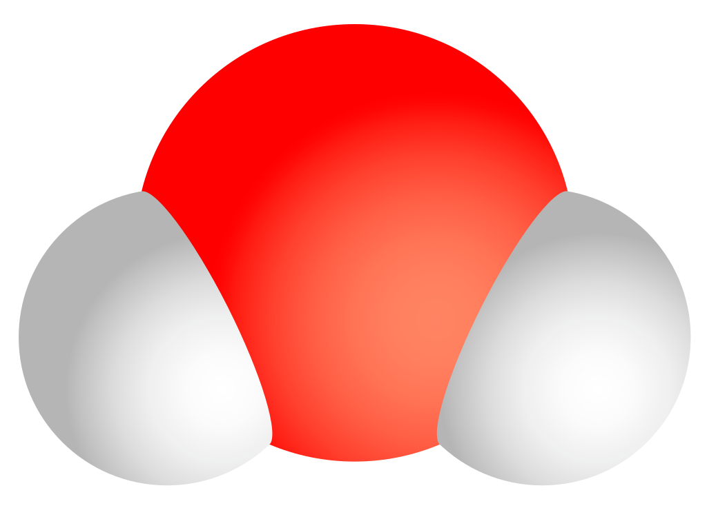
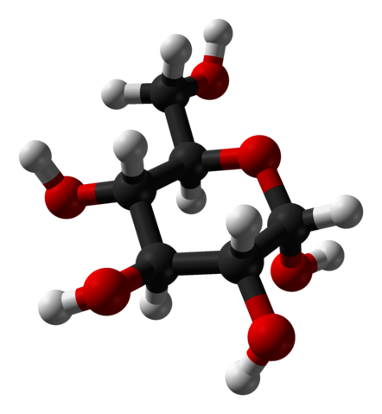
What is the world made of?
https://physique-chimie-college.fr/cours-4eme-chimie/quest-ce-quune-molecule/
H
Glucose
O
H
Benjah-bmm27, Public domain, via Wikimedia Commons
Notes:
Oui, C’est le cas.
Notre molécule de l’eau est composée de deux éléments différents: Il a deux atomes d'hydrogène et d'un atome d'oxygène.
C'est pourquoi l'eau est aussi connue sous le nom de H2O.
En général, les molécules sont composées d'atomes.
Il y a beaucoup de molécules différentes et ils sont composées de différents atomes.
Voici quelques molécules dont vous avez peut-être déjà entendu parler: Il y a dioxygène, composé de deux atomes d'oxygène, d´eau.
Et le dioxyde de carbone et le méthane, qui contribuent au réchauffement de la planète.
Mais il y a des molecules plus compliques. Par example le glucose.
Quand on casse des molécules, on se retrouve avec des atomes isolés.
Mais les atomes n'aiment pas être seuls et vont alors chercher d'autres atomes avec lesquels ils peuvent former de nouvelles molécules.
C'est de ces processus que s'occupe la chimie.

Slide 5
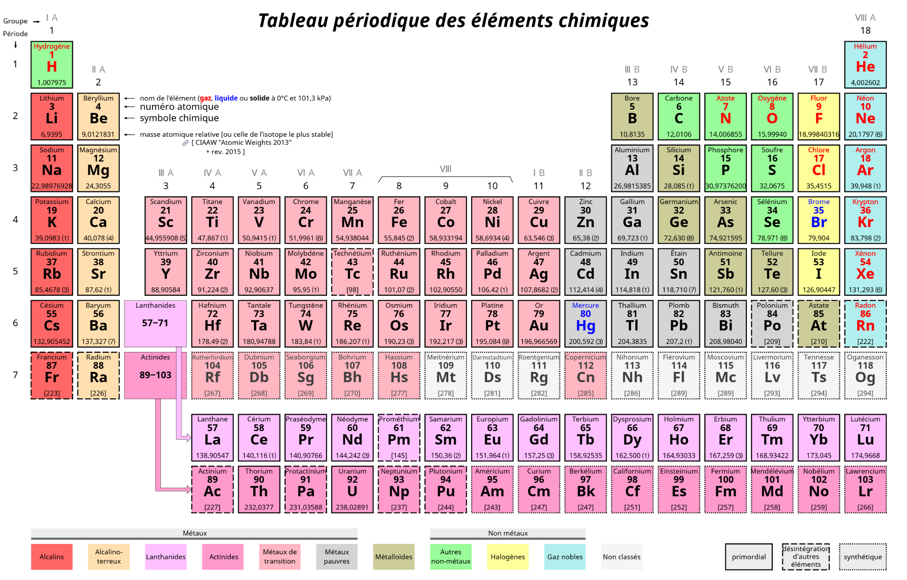
Tableau périodique des éléments
Scaler,Michka B, CC BY-SA 3.0 <https://creativecommons.org/licenses/by-sa/3.0>, via Wikimedia Commons
Notes:
Qui parmi vous a déjà vu ce tableau ?
Dans le tableau périodique des éléments, on a classé tous les atomes qu'on connaît, en fonction de leurs propriétés.
Ils sont classés en fonction de leur masse. Plus un élément se trouve en bas, plus il est lourd.
Les éléments qui se trouvent dans une colonne ont des propriétés similaires.
Les gaz rares de la dernière colonne, par exemple, ne réagissent pas du tout avec d'autres éléments et aiment être seuls.
Mais les elements dans la colonne de 'hydrogène réagissent très volontiers avec d'autres éléments.
Peut-on diviser encore plus les atomes ?

Slide 6
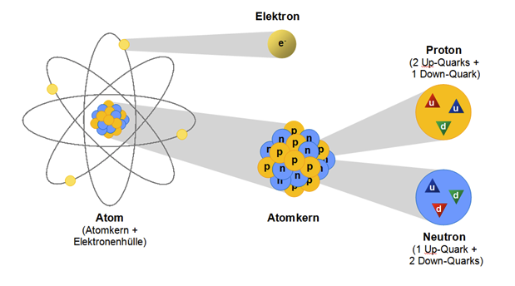
What is the world made of?
Électron
Proton (2 Up Quarks + 1 Down Quark)
Atom (Nucleus plus cloud of electrons)
Noyau de l'atome
Neutron (1 Up Quarks + 2 Down Quark)
Notes:
Oui on peut le faire!
Un atome se compose d'un noyau atomique compact et d'électrons autour de l'enveloppe atomique.
L'électron lui-même ne peut pas être divisé davantage. On dit qu'il est élémentaire ou qu'il s'agit d'une particule élémentaire.
Le noyau de l'atome est composé de particules encore plus petites. Il s'agit de protons et de neutrons.
En fonction du nombre de protons dans le noyau, nous avons différents éléments. Les protons dans le noyau atomique sont chargés positivement. Les électrons de l'enveloppe ont une charge négative. C'est la plus petite unité de charge que nous pouvons avoir : une charge élémentaire. Pour qu'un atome ne soit donc pas chargé, les charges électriques des électrons et des protons se compensent. Nous avons alors le même nombre d'électrons et de protons dans un atome.
Mais les protons et les neutrons ne sont pas encore des particules élémentaires non plus.
Ils sont constitués de up quarks et de down quarks.
Le proton est composé de deux up quarks et d'un down quark.
Le neutron est composé d'un up quark et de deux down quarks.
Et alors, ces quarks sont des particules élémentaires aussi!

Slide 7
C'est tout !
C'est tout ?
NON!
Notes:
C'est super. Car on peut assembler tous les éléments du tableau périodique à partir de ces trois particules élémentaires: électron, up-quark et down-quark
Et donc aussi toutes les molécules et tout ce qui nous entoure !
Y a-t-il des questions à ce sujet ?
C’ est tout!
C’ est vraiment tout?
Non. Il y a beaucoup plus!
Les physiciens ont découvert beaucoup plus de particules élémentaires au cours des cent dernières années !

Slide 8
Shuffling the Particle Deck
Form up in small groups
Each group gets a set of particle cards
Each card represents an elementary particle
Organize the cards by characteristics, like
Year of discovery
Mass
Lifetime
Etc.
Notes:
Et maintenant c’est à vous!
Formez des groupes de 4 avec les élèves à côté de vous.
Chaque groupe reçoit une pile de cartes
Chaque carte représente une particule élémentaire découverte par les physiciens
Observez les cartes et discutez en groupes
- Quelles sont les particules existantes ?
- Quelles sont les propriétés des particules ?
- Pouvez-vous former des groupes de particules ?
Pensez à l'ordre du tableau périodique des éléments.
Il n'y a pas de bonne ou de mauvaise triage!
Vous avez trente minutes pour le faire (jusqu'à xxx)
Stuff to say:
Ça a l'air bien !
C'est déjà bien.
Comparez les charges!
Très bien !
Alors, parlons-en.

Slide 9
Quarks
Electric charge: +2/3 or -1/3
Les quarks n’existent pas individuellement!
Quarks have strong charge
Quarks have weak charge of +½ or -½
They form hadrons together, which have whole number charge and neutral strong charge.
Notes:
Tout d'abord, vous avez les quarks.
Il y en a six.
Ils ont une charge électrique de plus deux tiers ou de moins un tiers de la charge élémentaire.
Mais la charge élémentaire est la plus petite unité de charge qui existe ! Cés pourqui on l'appelle chare ELEMENTAIRE.
Et maintenant, nous avons des particules qui ont une charge électrique inférieure à la charge élémentaire ?
Comment est-ce possible ?
C'est possible parce que les quarks n'existent pas seuls, mais se présentent toujours en groupes!
Ils ont aussi ce qu'on appelle une charge forte ou une charge de couleur:
Bleu, rouge ou vert.
Cela n'a rien à voir avec les couleurs visibles ! Ce sont seulement des noms de propriétés.
Tout comme le plus et le moins ne sont que des noms pour des charges électriques.
De plus, les quarks ont une charge faible de plus ou moins un et demi.
Les quarks forment toujours ensemble des hadrons. Les hadrons ont au total une charge électrique entière et une charge forte "blanche"
Par example ….

Slide 10
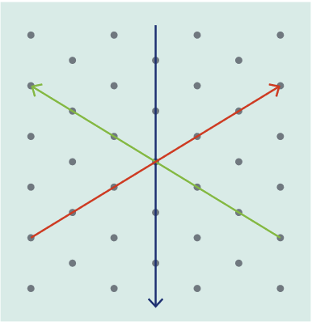
Hadrons
Charge électric de Proton:
⅔ +⅔ -⅓ = 1
u + u + d
Charge électric de Neutron:
⅔ -⅓ -⅓ = 0
u + d + d
Strong charge for each:
blue + red + green = neutral
Notes:
Par exemple, vous avez déjà vu deux hadrons tout à l'heure : Le proton et le neutron.
Le proton est composé de deux up quarks et d'un quark down. Le proton a donc une charge électrique de deux tiers plus deux tiers moins un tiers, c'est-à-dire un.
Le neutron est composé d'un quark up et de deux quarks down. Il a donc une charge de deux tiers moins un tiers moins un tiers, soit 0. Il n'est pas chargé.
Les trois quarks doivent tous avoir une charge forte différente. Un bleu, un rouge et un vert. Mais quelle quark a quell couleur n'est pas importante.

Slide 11
Leptons
Electron, Muon, and Tau:
No strong charge
Negative electric charge
Weak charge
Neutrinos :
No strong charge
No electric charge
Weak charge
Really low mass
Notes:
Le prochain grand groupe est celui des leptons. Tous les leptons n'ont pas de charge de couleur. C'est pourquoi ils apparaissent seuls.
Vous connaissez déjà l'électron avec une charge électrique négative de un.
Mais l'électron a encore deux frères. Ils ont les mêmes propriétés que l'électron, mais ils sont beaucoup plus lourds.
L'électron, le muon et le tauon ont une charge faible de moins un et demi.
Ensuite, il y a les neutrinos. Pour chacun des trois leptons chargés électriquement, nous avons encore un neutrino. Le neutrino n'a pas de charge électrique. Mais Il a une charge faible de plus demi.
Aucun des leptons ne porte de charge de couleur. C'est pourquoi ils peuvent se présenter seuls.
Je trouve les neutrinos particulièrement cools parce que j'ai écrit mon these de master sur les neutrinos et sur la manière de les différencier. Ce n'est pas si simple. En general, il est très difficile de mesurer les neutrinos. Ils se forment par exemple dans le soleil et arrivent jusqu'à nous.
Si vous regardez l'ongle de votre pouce, il y a soixante-dix milliards de neutrinos qui le traversent chaque seconde.
Mais comme les neutrinos n'ont pas de charge électrique, ils ne font presque rien. En autre ils sont tres leger. En fait, nous ne savons pas encore à quel point ils sont légers. Nous n'avons pas encore pu mesurer leur masses.
Mais assez parlé de neutrinos

Slide 12
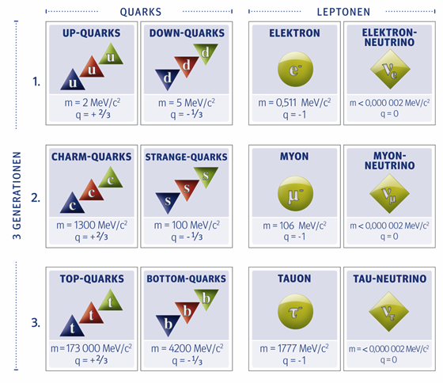
Les Trois Générations
Quarks
Leptons
Our world is essentially made up of the 1st generation
The 2nd and 3rd generations are like heavier copies
Heavier particles can decay into lighter particles
3 Générations
Notes:
Les quarks et les leptons forment ensemble le groupe des particules de matière.
Si nous négligeons les neutrinos, dans notre environnement, nous n'avons que des particules de la première génération.
La deuxième et la troisième génération sont des copies plus lourdes de la première génération.
Ces particules sont instables et se désintègrent après un certain temps en variants plus légers des générations inférieures.

Slide 13
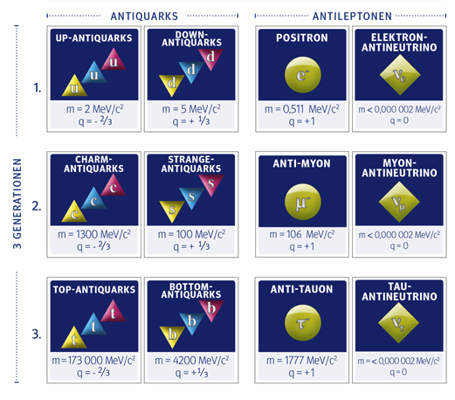
Antiparticles
Antiquarks
Antileptons
For each particle there is an antiparticle with…
Same mass
Same lifetime
Inverse charges:
Electric
Strong
Weak
3 Générations
Notes:
Maintenant, vous avez aussi les cartes bleu foncé.
Les antiparticules.
Pour chaque particule de matière, il existe une particule d'antimatière.
Elle a la même masse et, si elle est instable, la même durée de vie.
Mais toutes les charges, la charge électrique, la charge forte et la charge faible sont inversées.
Pour la charge électrique et la charge faible, les charges sont simplement négatives.
Mais pour la charge de couleur, il y a alors anti-bleu, anti-rouge et anti-vert.
Vous avez des questions à ce sujet?
Jusqu'à présent, notre monde est encore très ennuyeux, parce qu'il ne se passe encore rien.
Mais dans notre monde, il se passe beaucoup de choses !

Slide 14
Interactions
These things can happen when particles interact:
Attraction
Repulsion
Production of particles
Transformation of particles
Notes:
Car les particules font beaucoup de choses et interagissent entre elles.
Lorsque des particules chargées se rencontrent, elles peuvent interagir.
Par exemple, elles peuvent s'attirer. Vous connaissez peut-être cela avec des charges électriques différentes qui s'attirent. Mais les particules peuvent aussi se repousser.
Mais nous pouvons aussi créer de nouvelles particules à partir de deux particules. On peut donc aussi trouver de nouvelles particules.
Et les particules peuvent se transformer en d'autres particules. Par exemple, lorsque des particules se désintègrent.

Slide 15
Les Quatre Interactions Élémentaires
A chaque type de charge correspond un type d'interaction:
 | Charge | Interaction
 | Mass (Masse) | Gravitation
 | Electric Charge (Charge électrique) | Interaction électromagnétique
 | Strong Charge (Charge forte) | Interaction forte
 | Weak Charge (Charge faible) | Interaction faible
Notes:
Et pour que cela puisse être possible, nous avons quatre interactions élémentaires.
Chacune des quatre charges est associée à une interaction élémentaire.
La première charge, que vous ne connaissez probablement pas en tant que charge, est la masse d'une particule.
L'interaction qui lui est associée est la gravitation.
Ensuite, nous avons la charge électrique. L'interaction électromagnétique en fait partie.
Jusque-là, tout va bien.
La charge forte est associée à l'interaction forte et la charge faible à l'interaction faible.
Génial.
Maintenant, nous ne sommes pas vraiment plus intelligents. Regardons quelques exemples.

Slide 16
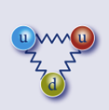
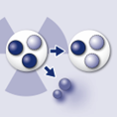
Les Quatre Interactions Élémentaires
Gravitation
Attraction entre particules avec des masses
Gravité terrestre
Orbites des planètes
Très faible: ne joue aucun rôle pour la physique des particules élémentaires
Pas inclus dans le modèle standard
Interaction forte
Attraction entre les quarks
Relation entre les noyaux atomiques
Interaction électromagnétique
Ondes électromagnétiques (Lumière, Radio, Micro-ondes, Rayons X)
Cohésion des atomes et des molécules
Chimie
Magnétisme
Interaction faible
Désintégration bêta
Production de neutrons dans le Soleil
Transformation de quarks et de leptons
Notes:
Regardons la gravitation :
La gravitation est responsable de l'attraction des particules qui ont une masse.
Elle est la cause de l'attraction terrestre.
C'est aussi grâce à elle que les planètes tournent autour du soleil.
Mais la gravitation est très faible ! Elle ne joue aucun rôle au niveau des particules élémentaires. On peut la négliger.
C'est très pratique, car si nous sommes honnêtes, nous n'avons pas vraiment compris la gravitation. Elle n'est pas incluse dans le modèle standard.
La force électromagnétique est très fréquente dans la vie quotidienne.
Elle se manifeste sous la forme d'ondes électromagnétiques. Par exemple, sous la forme de lumière, d'ondes radio, de micro-ondes pour réchauffer les aliments ou de rayons X. Ce sont toutes des ondes électromagnétiques de différentes longueurs d'onde.
En outre, la force électromagnétique assure la cohésion des atomes et des molécules. En raison de la charge électrique des électrons et du noyau atomique ceux-ci s'attirent.
C'est sur cette base que se construit toute la chimie !
De plus, sans la force électromagnétique, il n'y aurait pas d'aimants.
Vous n'avez probablement pas encore entendu parler de l'interaction forte.
L'interaction forte fait en sorte que les quarks restent ensemble en tant que hadrons. Par exemple, sous forme de protons et de neutrons.
Les protons et les neutrons restent également ensemble dans le noyau atomique en raison de l'interaction forte, bien qu'ils se repoussent en raison de leur charge électrique.
C'est pourquoi on l'appelle l´interaction forte, car c'est l´interaction la plus forte. Alors que la gravitation s'étend très loin et que la Terre est attirée par le Soleil, l'interaction forte ne s'étend que sur une très très courte distance.
L'interaction faible est certes appelée force faible, mais elle n'est pas aussi faible que la gravitation.
Elle fait en sorte que les éléments se transforment en d'autres éléments par la désintégration bêta.
Elle est également importante pour la production de neutrons dans le Soleil. Ainsi, des éléments plus lourds peuvent être formés dans le Soleil.
En général, l'interaction faible est la seule interaction qui peut transformer des quarks en leptons et des leptons en quarks.

Slide 17
Les Quatre Interactions Élémentaires
A chaque type de charge correspond un type d'interaction:
 | Charge | Interaction | Particule
 | Mass (Masse) | Gravitation
 | Electric Charge (Charge électrique) | Interaction électromagnétique
 | Strong Charge (Charge forte) | Interaction forte
 | Weak Charge (Charge faible) | Interaction faible
?
Notes:
Vous pouvez vous représenter une interaction entre deux particules de matière comme ceci :
Voici les particules de matière sur les bateaux. Pour interagir, elles se lancent une balle.
Selon les particules qui interagissent et l'interaction qui se produit, les particules échangent une balle différente.
Et ces balles sont les particules qu'il vous reste comme cartes!

Slide 18
Les Quatre Interactions Élémentaires
?
Gluons
Carry strong interaction
Have strong charge
Photon
Carry electromagnetic interaction
W+ Boson, W- Boson & Z Boson
Carry weak interaction
Have weak charge
Notes:
Pour la gravitation, on ne connaît pas du tout la particule qui transmet l'interaction.
Nous avons une bonne idée du fonctionnement de la gravitation à l'échelle de l'univers.
Mais si nous considérons les particules les plus petites, notre description mathématique ne fonctionne pas aussi bien.
C'est une question ouverte qui fait l'objet de recherches.
Ce que nous connaissons bien, c'est l'interaction électromagnétique.
Pour deux particules chargées qui se repoussent, cette boule est un photon, la particule de l'interaction électromagnétique.
La lumière est également un photon que nous pouvons voir lorsqu'il interagit avec les molécules de notre œil.
Des gluons sont échangés entre les quarks d'un hadron. Gluon comme le mot anglais glue qui signifie colle.
Parce que les gluons 'collent' les quarks dans les hadrons.
Sur votre carte, vous voyez huit gluons de différentes couleurs.
Les gluons peuvent en effet interagir avec les quarks et avec eux-mêmes.
Les bosons W (‘double Weh”)+ , W- et Z font partie de l'interaction faible.
Contrairement aux photons et aux gluons, les bosons W et Z ont une masse.
De plus, les bosons W ont une charge électrique. Ainsi, lors d'une interaction, la charge électrique peut également changer et les quarks peuvent se transformer en leptons.

Slide 19
Les Quatre Interactions Élémentaires
A chaque type de charge correspond un type d'interaction:
 | Charge | Interaction | Particule
 | Mass (Masse) | Gravitation | ???
 | Electric Charge (Charge électrique) | Interaction électromagnétique | Photon
 | Strong Charge (Charge forte) | Interaction forte | Gluon
 | Weak Charge (Charge faible) | Interaction faible | W+ Boson, W- Boson & Z Boson
Notes:
Nous pouvons ainsi compléter notre tableau.
Pour chaque charge des particules élémentaires, il existe une interaction qui est transmise par une particule messagère.
Au total, nous connaissons ces quatre interactions.

Slide 20
Which interaction?
Make a telephone call
An atom changes to another type by beta decay
The nuclei of atoms hold together even though the protons are positive
A compass points north
Two atoms form a chemical bond
A glass falls from the table
Two up quarks up and a down quark form a proton
The sun shines
✓
✓
✓
✓
✓
✓
✓
✓
✓
✓
Notes:
Quiz, if we have time.
Maintenant, je vous ai expliqué beaucoup de choses.
Voici un petit quiz pour vous. Nous avons ici différentes situations et la question est de savoir laquelle des quatre interactions est principalement responsable du phénomène.
Qui a une idée ?
Le gaz dans le soleil est maintenu ensemble par la gravitation. Au centre, la pression est telle que les protons se transforment en neutrons et que la fusion nucléaire se produit. Ce processus produit également de la lumière, que nous voyons ensuite ici sur Terre.

Slide 21
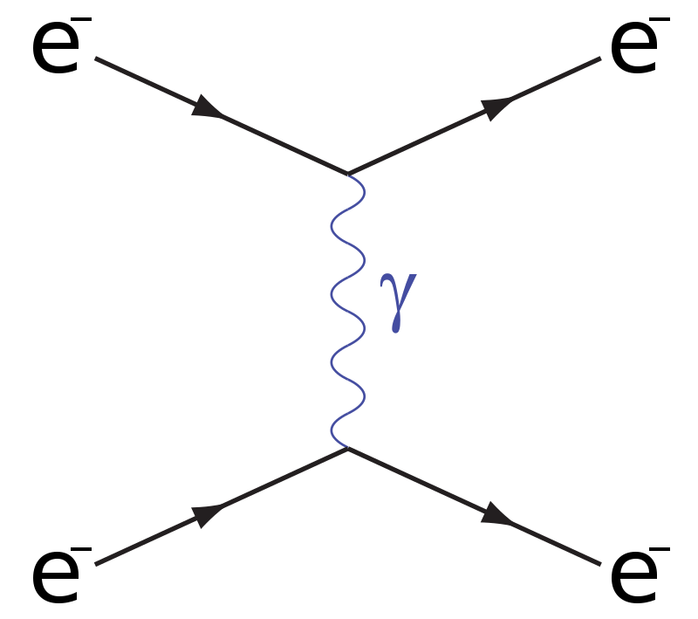
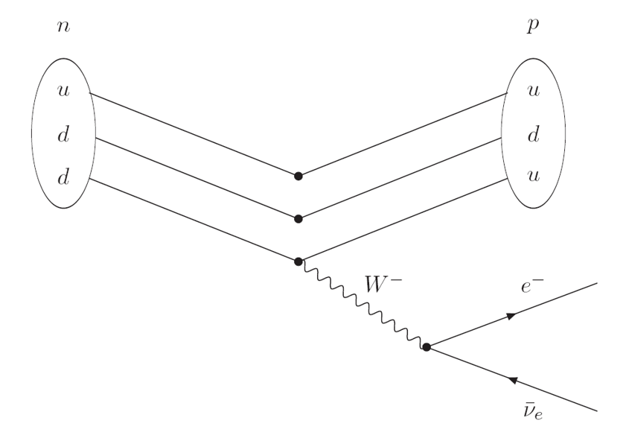
Exemples d'interactions
Electrons repel
Beta decay
temps
temps
espace
espace
Notes:
Ici, j'ai deux exemples d'interactions.
A gauche, nous avons deux électrons qui se dirigent l'un vers l'autre.
Mais comme ils ont une charge électrique différente, ils se repoussent.
Ce faisant, ils échangent un photon.
Ici, à droite, nous avons une désintégration bêta.
Un down-quarks dans un neutron se transforme en up-quark en émettant un boson W. Le boson W se transforme ensuite en un électron et un neutrino anti-électron.

Slide 22
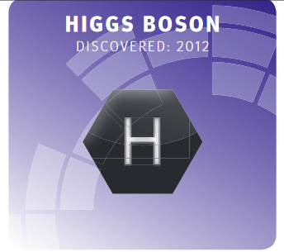
Higgs
Electrically neutral
No strong charge
Weak charge = -1/2
Is key to the mechanism that gives elementary particles their masses
Notes:
Enfin, il vous reste une carte : le boson de Higgs !
Il n'a ni charge électrique ni charge de couleur.
il se couple à la masse, (mais il n'est pas responsable de la gravitation !)
il est responsable du fait que les particules ONT une masse, (et non qu'elles s'attirent.)
Il a été prédit théoriquement pour la première fois en 1964 (
dix-neuf cent soixante-quatre).
Throwing stuff together
Accelerating particles, using accelerators
Energy of particles (fraises)
Energy -> new particles (other fruits)
Need detectors to measure these particles
Creation of particles random.
statistical process, we can not influence what is created
How statistic works you will learn now… :)

Slide 23
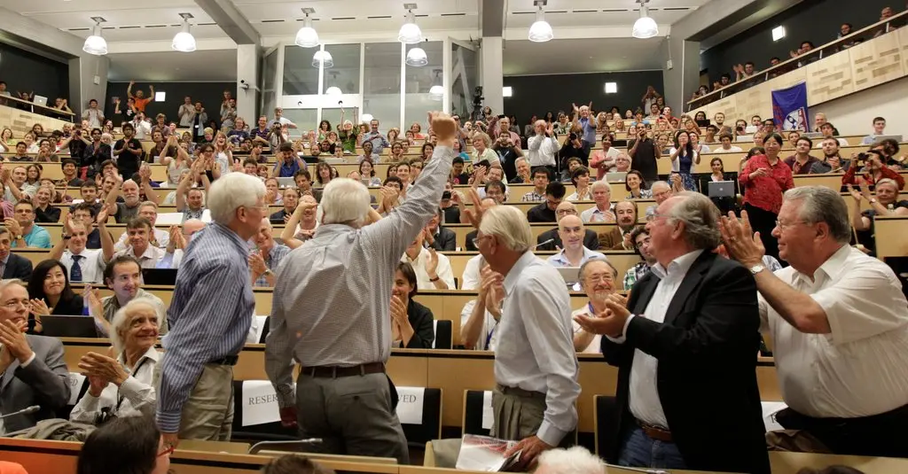
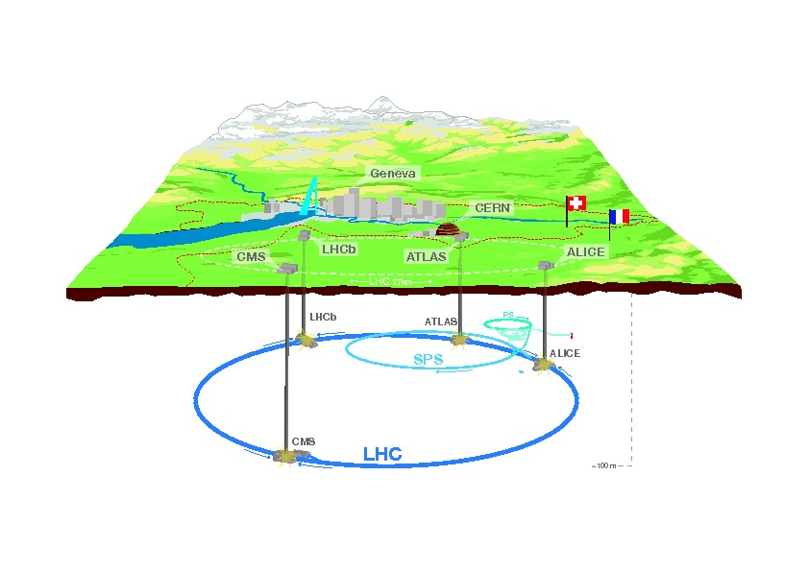
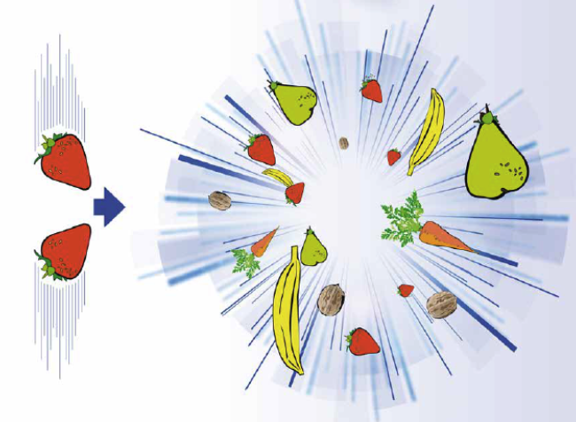
Higgs
Service graphique, CERN
Notes:
Pour trouver la particule de Higgs, les physiciens construisent la plus grande machine jamais construite par l'homme.
Un énorme accélérateur au CERN près de Genève. L'accélérateur de particules, le "Grand collisionneur de hadrons" (LHC), se trouve à environ 100 m sous terre et a une circonférence de 27 km.
Avec cette machine, les protons sont accélérés et entrent en collision au milieu de l'un des quatre détecteurs pour créer de nouvelles particules. Par exemple, le boson de Higgs.
Vous pouvez imaginer vos protons comme des fraises.
Vous les accélérez et, en accélérant, ils acquièrent de l'énergie.
Lorsqu'ils s'entrechoquent, leur énergie est transformée en nouvelles particules. Toute une salade de fruits de nouvelles particules est créée.
J'aime bien l'imaginer avec des fruits, car c'est tellement bizarre.
Le problème est que nous ne savons pas quel type de fruit - ou de particule - sera créé, et certains sont plus probables, d'autres beaucoup moins.
Nous devons donc examiner un grand nombre de collisions pour éventuellement détecter un boson de Higgs dans notre salade de fruits.
Mais finalement, en 2012, les physiciens du CERN ont collecté suffisamment de data pour découvrir le boson de Higgs. Tout le monde était heureux et enthousiaste.
Peter Higgs et Francoit Englert, qui ont prédit la particule de Higgs, ont reçu le prix Nobel de physique en 2013 (deuz mille treize ) pour la prédiction correcte.

